Slide 1
Презентация по лабораторной работе №3
Дискреционное разграничение прав в Linux. Два пользователя Нгуен Дык Ань

Slide 2
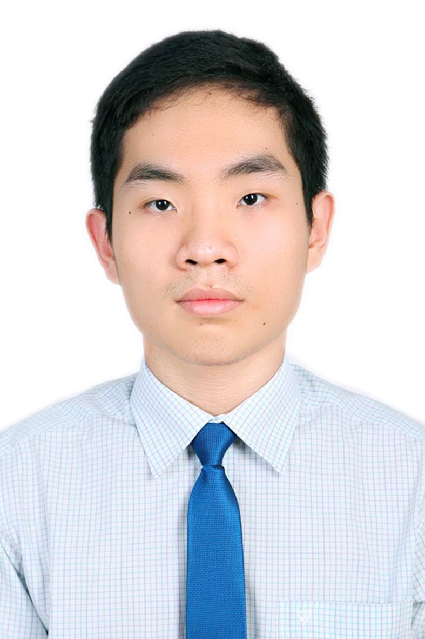
Докладчик
Нгуен Дык Ань
Студенческий билет: 1032215251
Группа: НКНбд-01-21
Российский университет дружбы народов
https://github.com/NguyenDucAnh0512

Slide 3
Цель работы
Получить практические навыки работы в консоли с атрибутами файлов для групп пользователей

Slide 4
Выполнение работы
Используя учетную запись администратора, создаем учетную запись пользователя “guest2” и поставить пароль для “guest2”
Добавить пользователя guest2 в группу guest
Войти в систему как два пользователя на двух разных консолях: гость на первой консоли и гость2 на второй консоли
Используем команду “pwd” определить директорию, в которой мы находимся

Slide 5
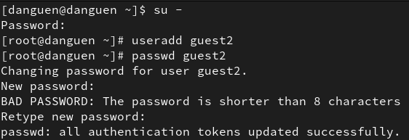

Slide 6


Slide 7
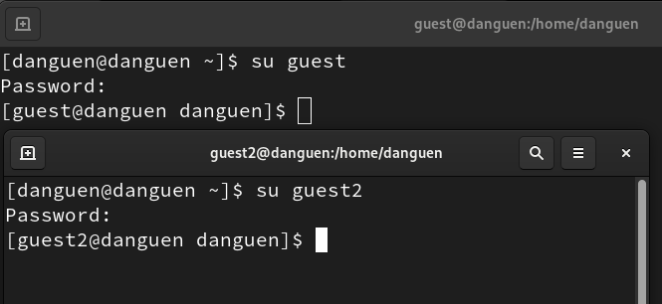

Slide 8
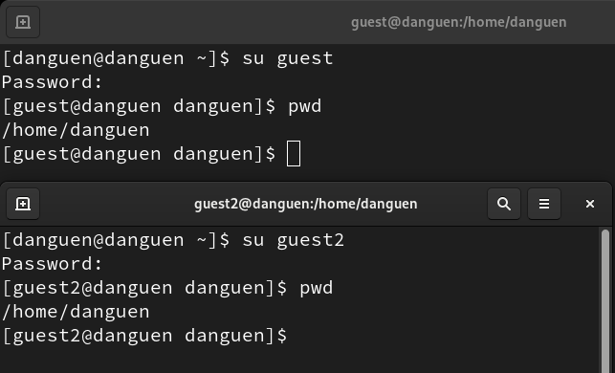

Slide 9
Выполнение работы
Определить в какие группы входят пользователи guest и guest2, сравнить вывод команды groups с выводом команд id -Gn и id -G
Сравнить полученную информацию с содержимым файла /etc/group
От имени пользователя guest2 выполнить регистрацию пользователя guest2 в группе guest
От имени пользователя guest изменить права директории /home/guest, разрешив все действия для пользователей группы

Slide 10
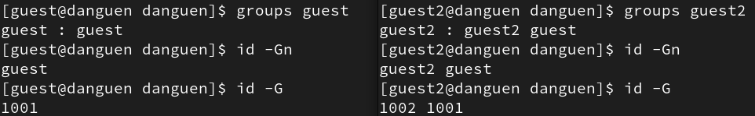

Slide 11
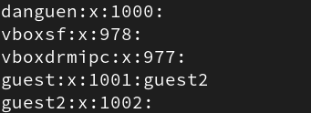

Slide 14
Вывод
После лабораторной работы я получил практические навыки работы в консоли с атрибутами файлов для групп пользователей

